Slide 2
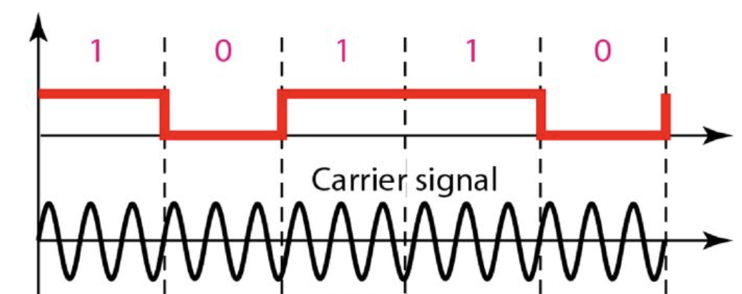
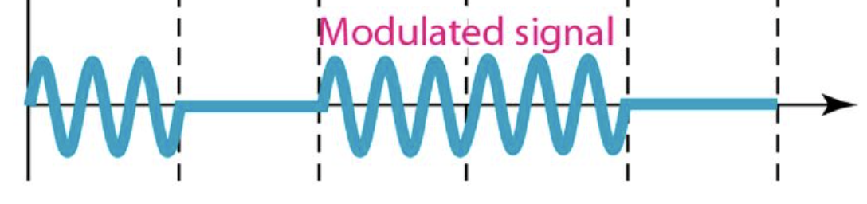
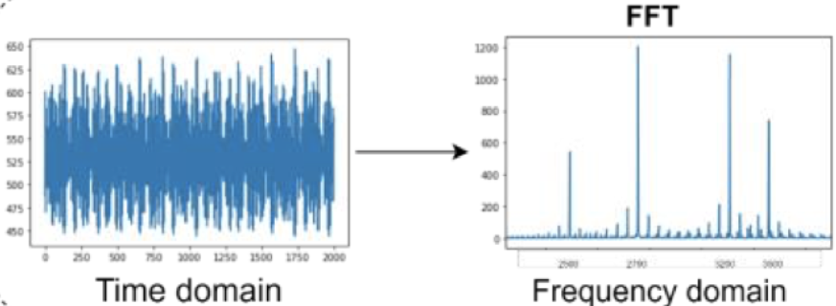
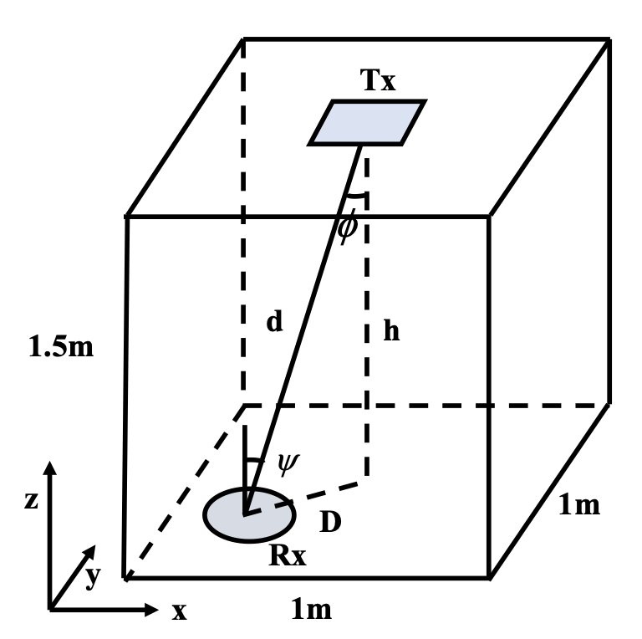
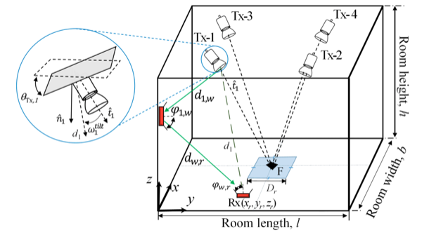
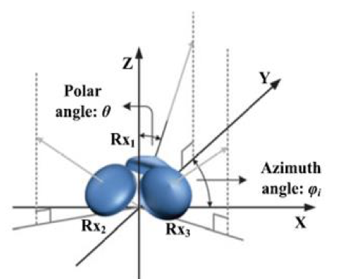
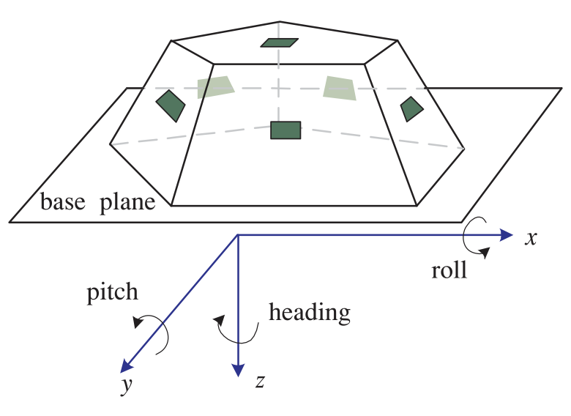
LED1
Modulator
(On-Off Keying)
LED
PD1
Modulated Signal
LoS Channel
LED2
LED3
…

Slide 3
LED1
PD1
LED2
PD2
LED3
PD3

Slide 4



















2
3
4
$$P$$
$$P$$
$$L$$
$$k$$
$$l$$
5
1
6
1
2
3
1
1
2
3
$$P$$
$$P$$
$$Θ$$
$$L$$
$$P$$
$$H$$
$$L$$
$$k$$
$$l$$
$$k$$
$$l$$
$$p$$
$$k$$
2
3
4
5
4
4

Slide 5
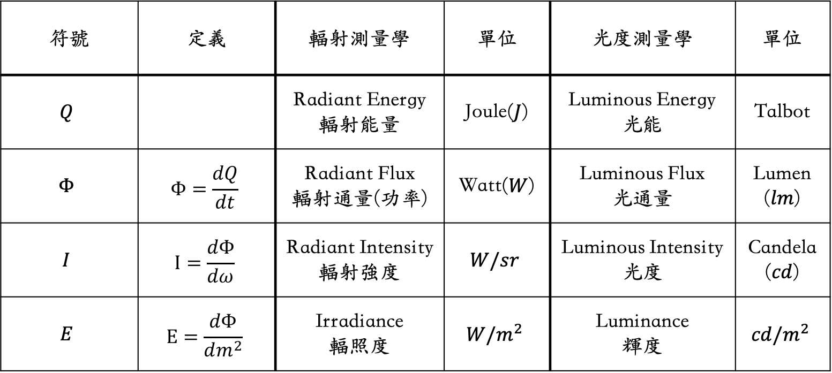
符號 | 定義 | 輻射測量學 | 單位 | 光度測量學 | 單位
$$Q$$ |  | Radiant Energy 輻射能量 | Joule($J$) | Luminous Energy 光能 | Talbot
$$Φ$$ | $$Φ=\frac{dQ}{dt}$$ | Radiant Flux 輻射通量(功率) | Watt($W$) | Luminous Flux 光通量 | Lumen ($lm$)
$$I$$ | $$I=\frac{dΦ}{dω}$$ | Radiant Intensity 輻射強度 | $$W/sr$$ | Luminous Intensity 光度 | Candela ($cd$)
$$E$$ | $$E=\frac{dΦ}{dm^{2}}$$ | Irradiance 輻照度 | $$W/m^{2}$$ | Luminance 輝度 | $$cd/m^{2}$$

Slide 6
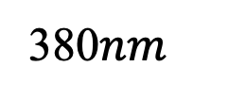
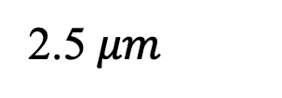
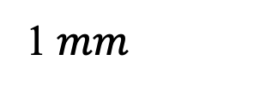
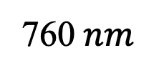
380$nm$
760 $nm$
2.5 $μm$
1 $mm$
波長
紅外光
可見光
近紅外光
中紅外光
遠紅外光

Slide 7
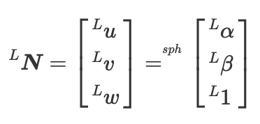
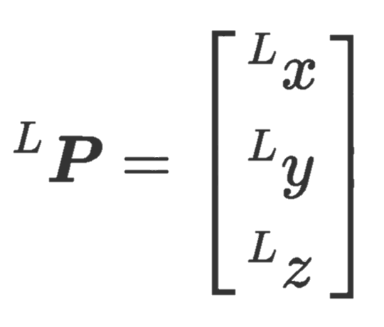


z
LED
LED Orientation:
$$L$$
$$α$$
$$L$$
LED Position:
$$β$$
x
y

Slide 8
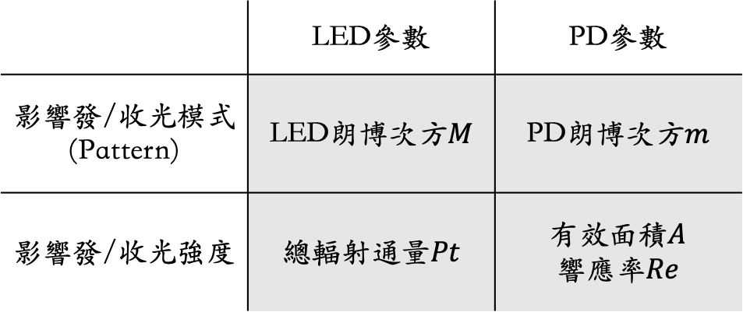
 | LED參數 | PD參數
影響發/收光模式 (Pattern) | LED朗博次方$M$ | PD朗博次方$m$
影響發/收光強度 | 總輻射$通量Pt$ | 有效面積$A$ 響應率$Re$

Slide 10
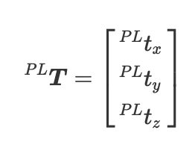
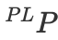
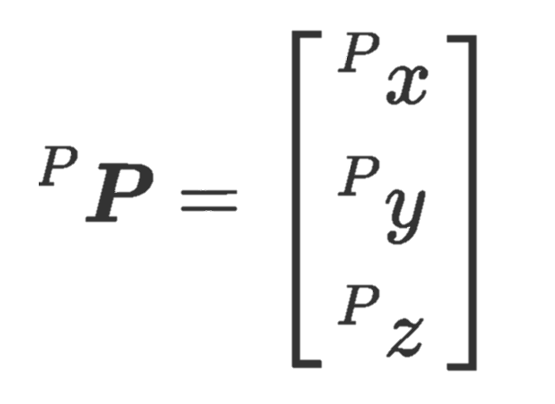
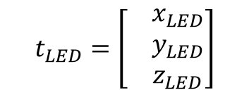
$$t_{LED}=\left[ \begin{matrix}x_{LED} \\ y_{LED} \\ z_{LED}\end{matrix}\right]$$
Rigid Body
Coordinate LED
Point
z
Coordinate PD
z
y
x
x
y

Slide 11
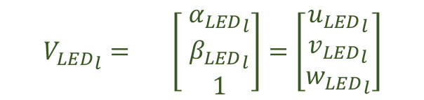

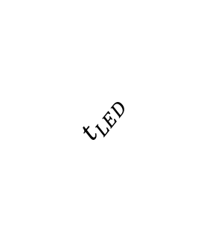

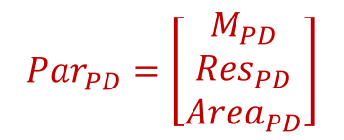









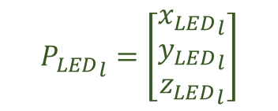
$$Par_{LED}=\left[\begin{matrix}M_{LED} \\ {P_{t}}_{LED}\end{matrix}\right]$$
Coordinate LED
Rigid Body
z
$$LED_{2}$$
$${P_{LED}}_{l}=\left[\begin{matrix}{x_{LED}}_{l} \\ {y_{LED}}_{l} \\ {z_{LED}}_{l}\end{matrix}\right]$$
$$LED_{3}$$
$$LED_{1}$$
$$Par_{PD}=\left[\begin{matrix}M_{PD} \\ Res_{PD} \\ Area_{PD}\end{matrix}\right]$$
$$t_{LED}$$
$${V_{LED}}_{l}= \left[ \begin{matrix}{α_{LED}}_{l} \\ {β_{LED}}_{l} \\ 1\end{matrix}\right]=\left[\begin{matrix}{u_{LED}}_{l} \\ {v_{LED}}_{l} \\ {w_{LED}}_{l}\end{matrix}\right]$$
Coordinate PD
$$PD$$
$$Cyl$$
z
y
x
$$PD_{1}$$
$$PD_{5}$$
x
$$PD_{3}$$
y
$$PD_{2}$$
$$PD_{4}$$
z
y
x

Slide 12





$$LED_{l}$$
$$θ_{lp}$$
$$D_{lp}$$
$$φ_{lp}$$
$$PD_{p}$$

Slide 13





z
$$LED_{2}$$
$$LED_{3}$$
$$LED_{l}$$
z
y
x
$$θ_{lp}$$
$$D_{lp}$$
$$φ_{lp}$$
$$PD_{1}$$
$$PD_{p}$$
x
$$PD_{3}$$
y
$$PD_{2}$$
$$PD_{4}$$

Slide 14
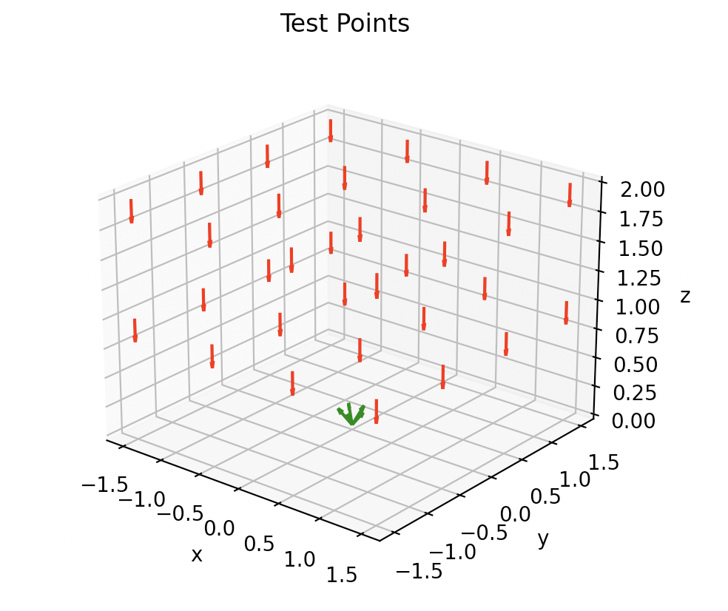
Region of Interests

Slide 15
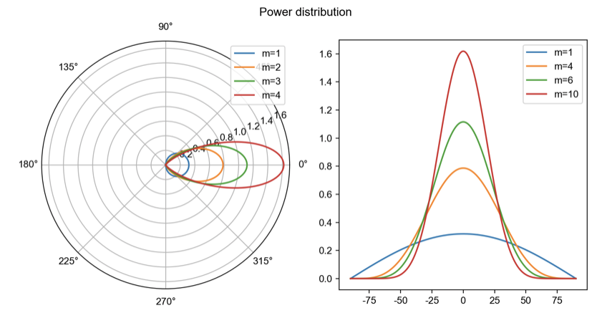
Intensity(W/sr)
When Radiation Power=10W
Degree

